Slide 1
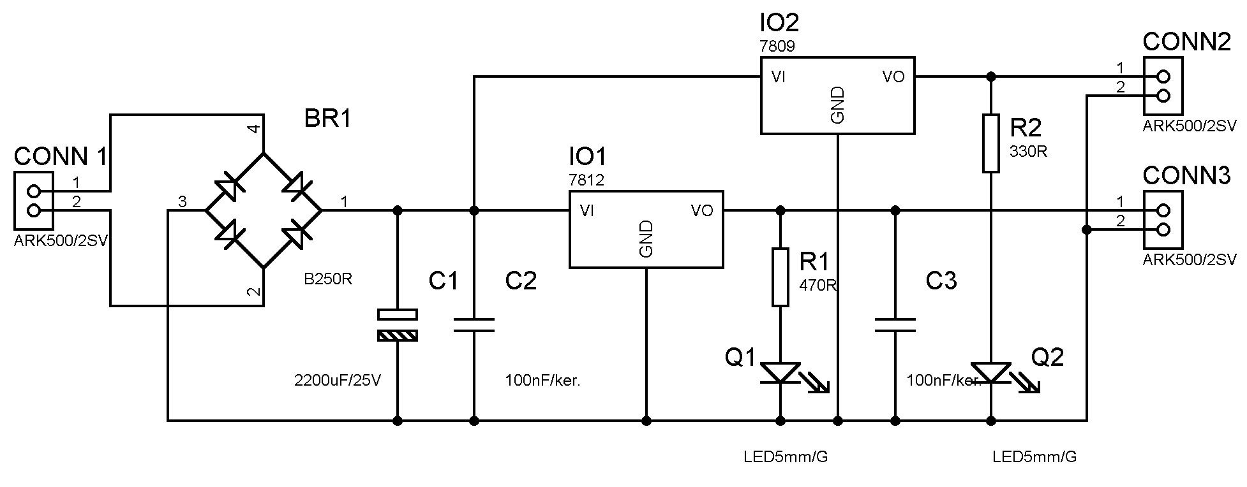
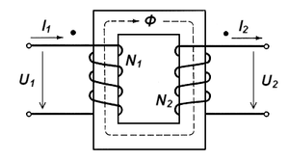
Pomenuj jednotlivé zapojenia a súčiastky:
Pomenuj súčiastky a jednotlivé priebehy signálov:

Slide 2
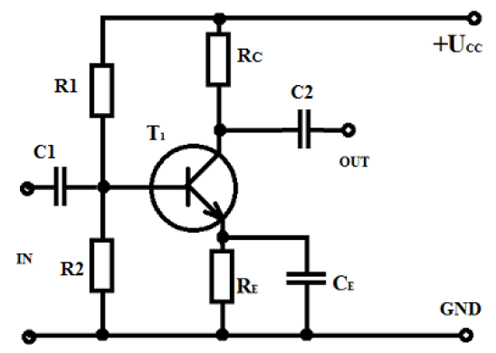
Pomenuj jednotlivé zapojenia a súčiastky:

Slide 3
Cieľ: Použitie operačných zosilňovačov
1. Lineárny napájací zdroj ?
2. Aké sú parametre striedavého signálu ?
3. Čo je tranzistor ?
4. Čo je zosilnenie ?
5. Čo môžeme zosilňovať ?
7. Najčastejšie púzdra zosilňovačov ?
8. Čo je NFZ, funkcie jednotlivých prvkov nf zosilňovača ?
9. Ideálny operačný zosilňovač
10. Pomenuj kontakty OZ
11. Typy OZ

Slide 4
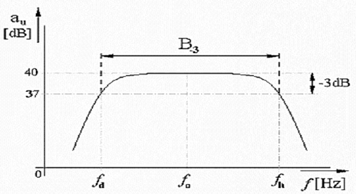
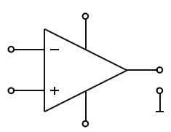
Operačné zosilňovače
Operačný zosilňovač
je jednoduchý analógový integrovaný obvod so skoro nekonečným prúdovým a napäťovým zosilnením.
Schématická značka
Vlastnosti ideálneho OZ:
nekonečné napäťové zosilnenie
nekonečná vstupná impedancia
nulová výstupná impedancia
nekonečné široké frekvenčné pásmo – frekvenčná nezávislosť
nezávislosť od vonkajších podmienok – napr. teplota
vlastnosti OZ sú ovplyvňované spätnou väzbou, čím je silnejšia, tým sú stabilnejšie

Slide 5
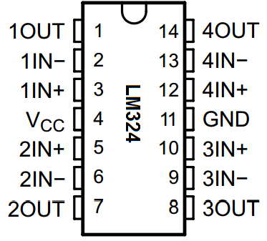
Operačné zosilňovače:
OZ má 2 vstupy
a-invertujúci (-)
b-neinvertujúci (+)
OZ má 2 napájacie napätia
kladné
záporné
Použitie operačných zosilňovačov:
komparátory
sledovače napätia
neinvertujúce zosilňovače (nemenia fázu signálu)
invertujúce zosilňovače (otáčajú fázu signálu)
frekvenčné filtre – dolnopriepustné, hornopriepustné, pásmové priepuste, pásmové zádrže
tvarovače signálov – pravouhlé, pílovité, impulzné
impedančné meniče
merače frekvencie

Slide 6
Rozdelenie operačných zosilňovačov
1. Podľa integrovaného zosilňovacieho prvku
a) Bipolárne OZ - základom je integrovaný bipolárny tranzistor. Jedná sa o najstaršie a
najrozšírenejšie OZ, používajú sa pre zosilňovanie jednosmerných a striedavých nf
napäťových signálov.
b) BIFET OZ - základom je integrovaný tranzistor riadený poľom JFET. Vyznačuje sa vysokým
vstupným odporom (impedanciou).
c) BIMOS OZ - základom je integrovaný tranzistor riadený poľom MOSFET. Vyznačujú sa veľmi vysokým vstupným odporom (impedanciou). Jeho vlastnosti sa blížia vlastnostiam ideálneho OZ. Používajú sa v oblasti vf techniky, pri elektronických meracích prístrojoch, atď.
2. Podľa použitého napájania
a) Symetrické OZ - vyžadujú tzv. symetrické napájanie (napr. + 10V a -10 V proti zemi). ich
vstupné aj výstupné elektrický signál preto môže byť pozitívny alebo negatívny.
b) Nesymetrické OZ - stačí len jedna polarita napájania, ich použitie je trochu jednoduchšie. Neumožňuje však na výstupe získať záporné napätie, preto sa
nehodí pre niektorá zapojenia.
3. Podľa zapojenia
Invertujúci OZ, neinvertujúci OZ, integračný OZ, derivačný OZ, komparátor, sledovač napätia, sumátor

Slide 7
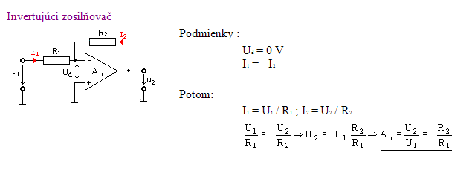
Operačné zosilňovače:
OZ vykonávajúci operáciu obrátenia fázy,
Uvst má opačnú fázu než Uvýst.
Vyjadruje sa to záporným znamienkom vo výraze pre výpočet Au.
z uvedeného vzťahu vyplýva, že pri rovnosti vstupného a spätnoväzobného odporu je Uvýst rovnaké, s opačným znamienkom.
Simulácia

Slide 8
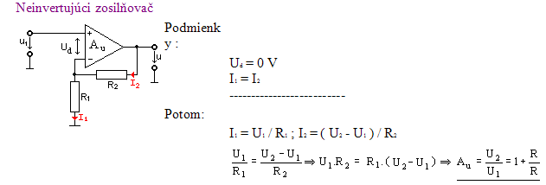
Operačné zosilňovače:
2
1
OZ vykonávajúci funkciu zosilňujúceho impedančného meniča s veľkým vstupným a malým výstupným odporom. Uvýst je vo fáze s Uvst.
Pre ideálny OZ platí: Ivst ±=0 a Au = ∞ => U na invertujúcom vstupe je rovnaké ako U+ na neinvertujúcom vstupe.
Signálové napätie privádzame na neinvertujúci vstup a dostávame veľmi vysokú hodnotu vstupného odporu
Vstupný prúd je nulový.
Takto sa získa zosilňujúci impedančný menič s veľkým vstupným a malým výstupným odporom.
Simulácia

Slide 9
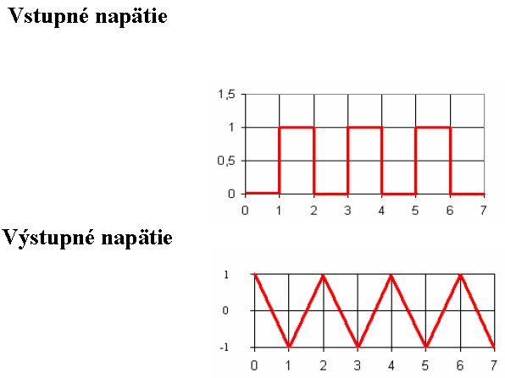
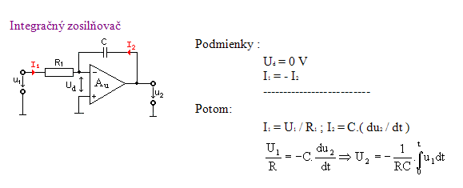
Operačné zosilňovače:
Druh Operačného zosilňovača, ktorý má v spätno-väzobnej vetve kapacitu C;
jeho výstupné napätie je úmerné integrálu časového priebehu vstupného napätia!
používa sa na tvarovanie signálov
Integračný zosilňovač je základom každého analógového merača frekvencie.
Meraná frekvencia sa prenáša na impulzy po konštantnej amplitúde výške a šírke.
Potom Uvýst je priamoúmerné f vstupného signálu.
Kondenzátor C pôsobí ako spätná väzba predovšetkým pre signály s vf pri ktorých znižuje zosilnenie, signály s nízkou f prechádzajú neovplyvnené na výstup.
Zapojenie teda pracuje ako dolný priepust.
Ak na vstup privedieme pravouhlé impulzy tak ich podľa hodnoty časovej konštanty Rc tvarovo upravíme a sploštíme.
Simulácia

Slide 10
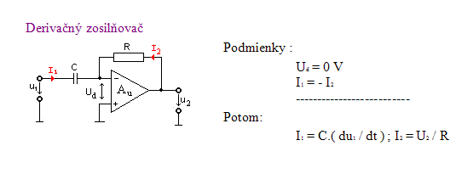
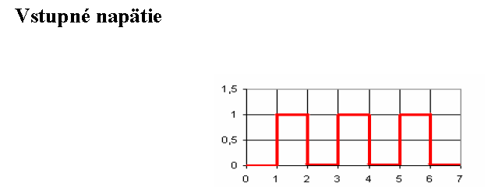
Operačné zosilňovače:
Druh OZ, ktorý má v spätnoväzobnej väzbe odpor R a na vstupe kondenzátor C;
jeho výstupné napätie je úmerné derivácii časového priebehu Uvyst!
používa sa na tvarovanie signálov, napríklad obrazových zosilňovačov.
Takto získané časové priebehy sa používajú napríklad na spúšťanie preklápacích obvodov.
na výstupe sú ihlovité impulzy, ktoré vznikajú prenosom vf zložiek signálu.
Matematické odvodenie výstupného napätia pri zadaných hodnotách predstavuje diferenciálnu rovnicu.
horná priepust
Simulácia

Slide 11
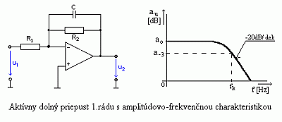
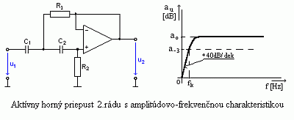
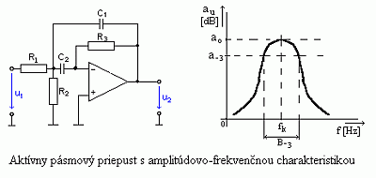
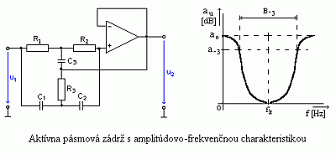
Frekvenčné filtre – použitie operačných zosilňovačov

Slide 12
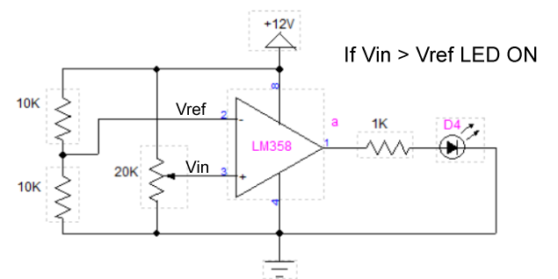
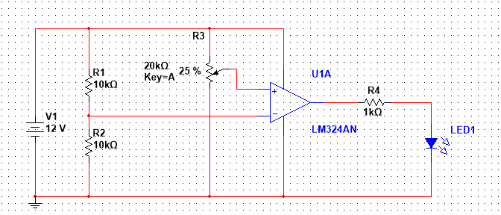
Komparátor s OZ
Simulácia
Simulácia

Slide 13
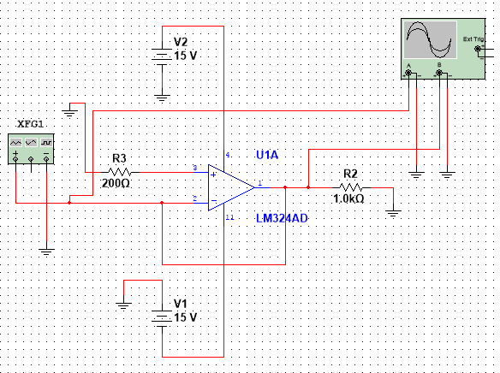
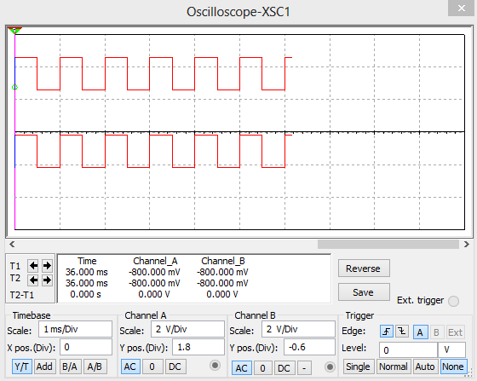
Sledovač napätia
Simulácia
Simulácia

Slide 14
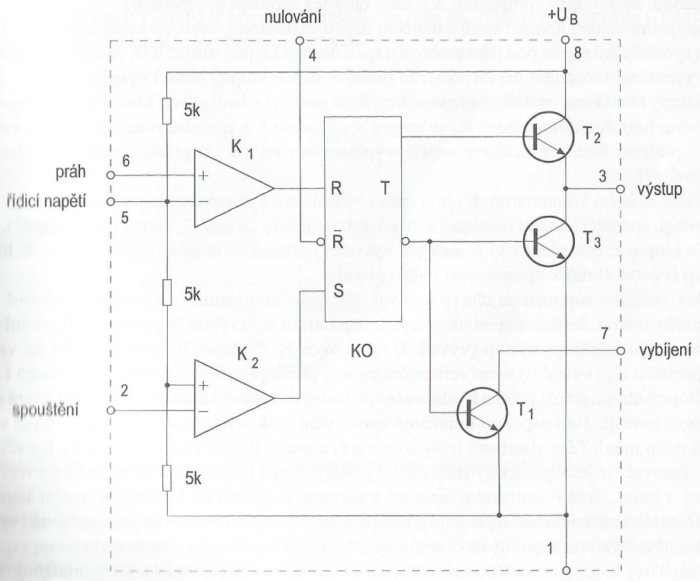
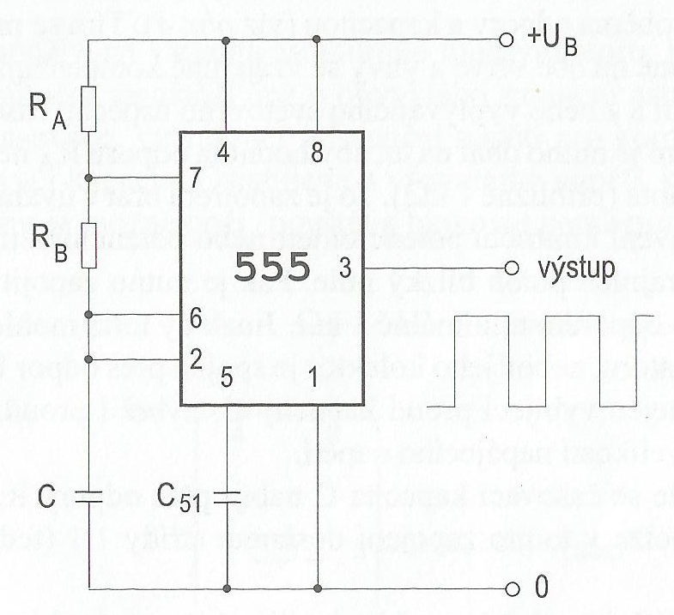
Obvod 555
RS preklápací obvod:
Vstup R nastaví výstup na 0 (L).
Vstup S nastaví výstup na 1 (H).
Bez vonkajšieho zapojenia sa chová časovač 555 ako komparátor s hysteréziou. Ak napätie na vstupe komparátora K2 (2) poklesne pod dolné referenčné napätie, preklopí výstup (3) na úroveň H. Naopak ak prekročí napätie na vstupe komparátora K1 (6) horné referenčné napätie, preklopí výstup (3) na úroveň L.
Astabilný multivibrátor
Striedanie stavov L a H na výstupe
C sa nabíja cez odpory RA a RB tak dlho, až dosiahne horné prahové napätie (6)
multivibrátor sa preklopí na L
tranzistor (7) sa otvorí a C sa vybíja cez odpor RB tak dlho, až je dosiahnuté dolné prahové napätie (2).
vybíjací tranzistor sa dostane do nevodivého stavu a C sa znova nabíja cez RA a RB.

Slide 15
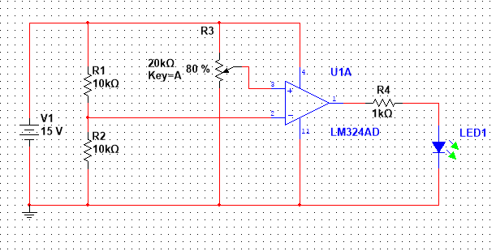
Úloha č. 1
Zapoj do kontaktnej plochy, zakresli v Multisime, porovnaj výsledky, urči typ OZ.

Slide 16
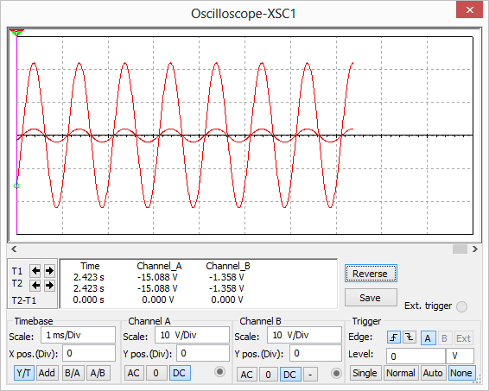
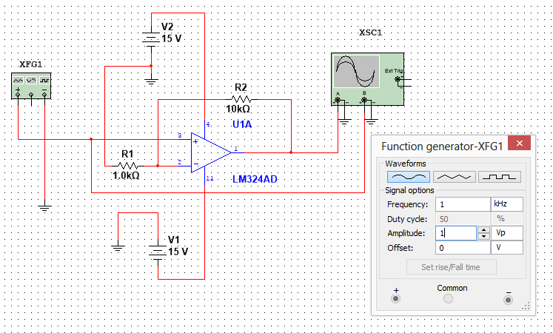
Úloha č. 2
Zapoj do kontaktnej plochy, zakresli v Multisime, porovnaj výsledky, urči zosilnenie výpočtom a z Multisimu, urči typ OZ, skontroluj na osciloskope.

Slide 17
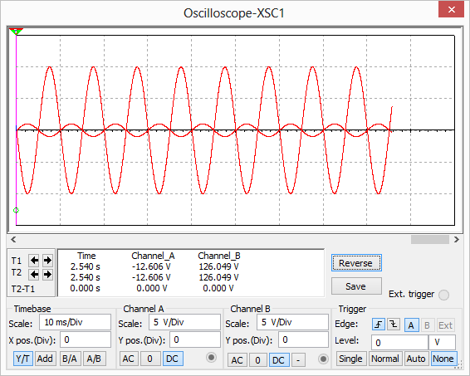
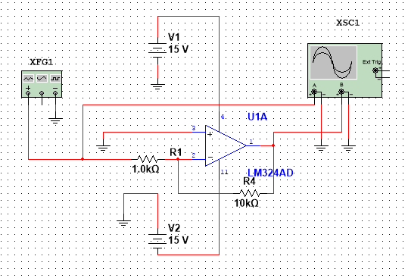
Úloha č. 3
Zapoj do kontaktnej plochy, zakresli v Multisime, porovnaj výsledky, urči zosilnenie výpočtom a z Multisimu, urči typ OZ, skontroluj na osciloskope.

Slide 18
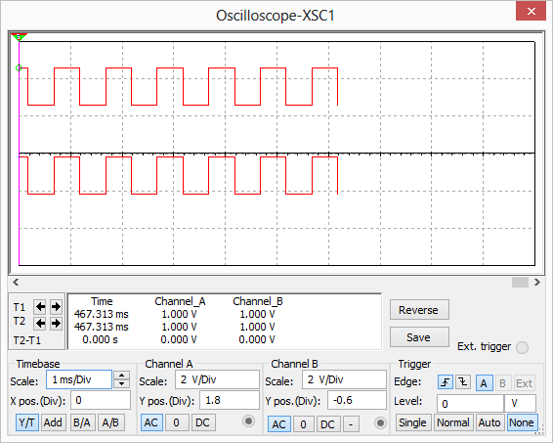
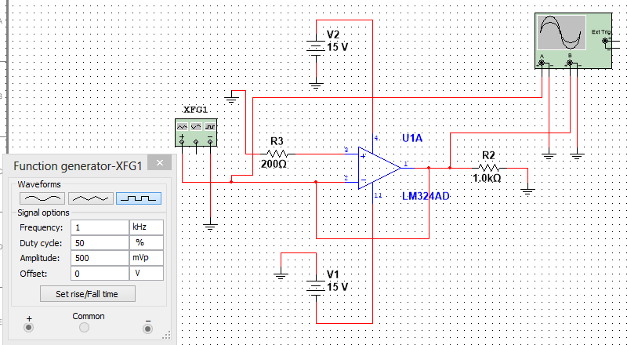
Úloha č. 4
Zapoj do kontaktnej plochy, zakresli v Multisime, porovnaj výsledky, urči zosilnenie, urči typ OZ, skontroluj na osciloskope.

Slide 19
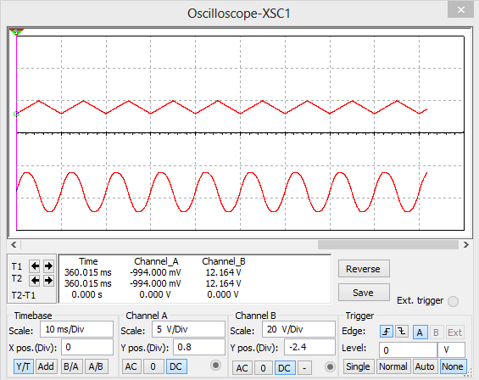
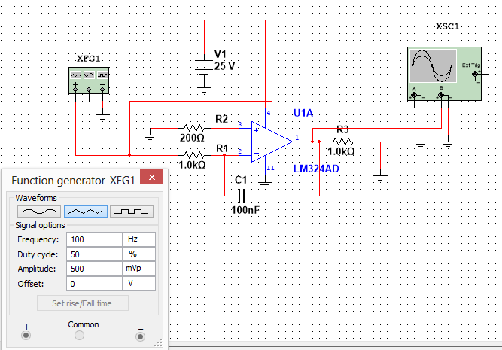
Úloha č. 5
Zapoj do kontaktnej plochy, zakresli v Multisime, porovnaj výsledky, urči zosilnenie, urči typ OZ, skontroluj na osciloskope.

Slide 20
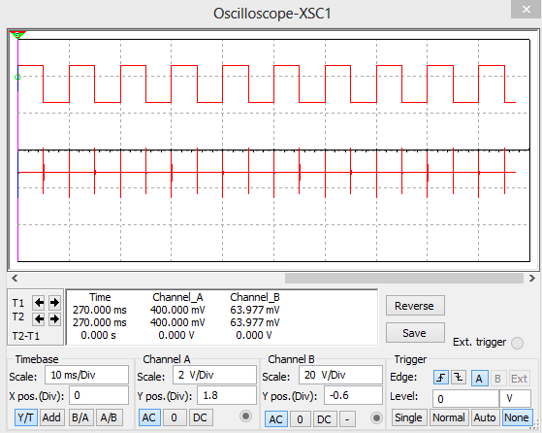
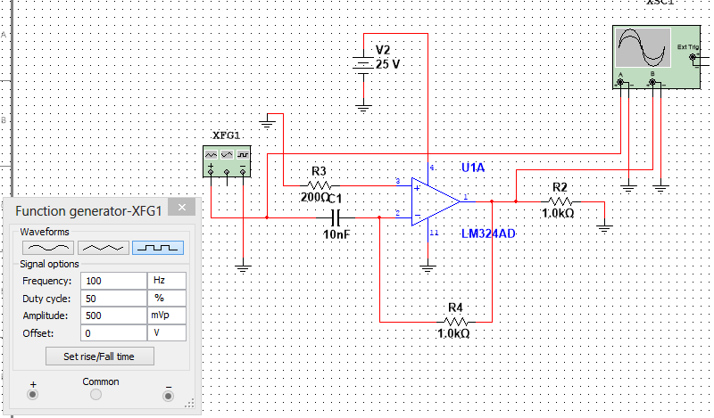
Úloha č. 6
Zapoj do kontaktnej plochy, zakresli v Multisime, porovnaj výsledky, urči zosilnenie, urči typ OZ, skontroluj na osciloskope.

Slide 21
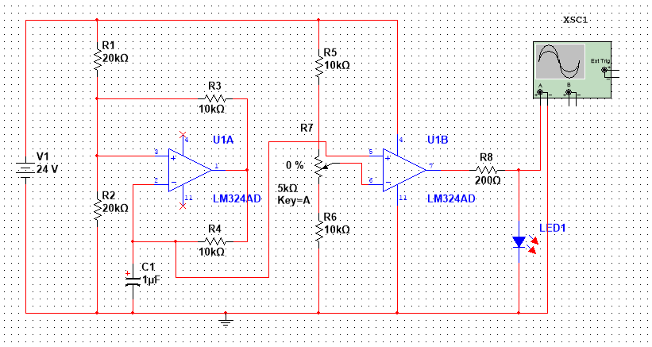
Úloha č. 7
Zapoj do kontaktnej plochy, zakresli v Multisime, skontroluj na osciloskope, navrhni DPS.

Slide 22
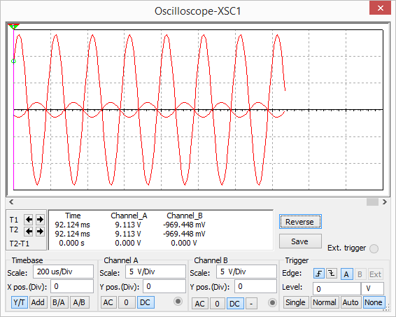
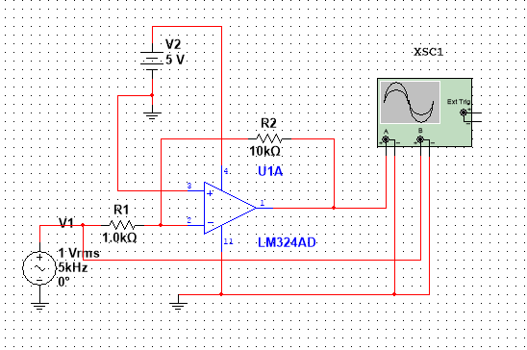
Invertujúci operačný zosilňovač
S LM324
Zapoj do kontaktnej plochy, zakresli v Multisime, porovnaj výsledky, urči zosilnenie.

Slide 23
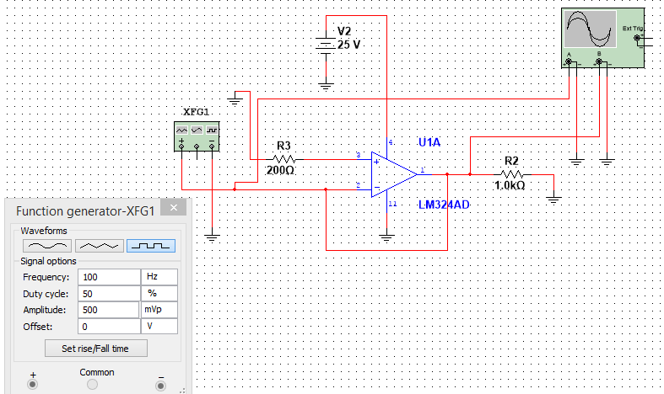
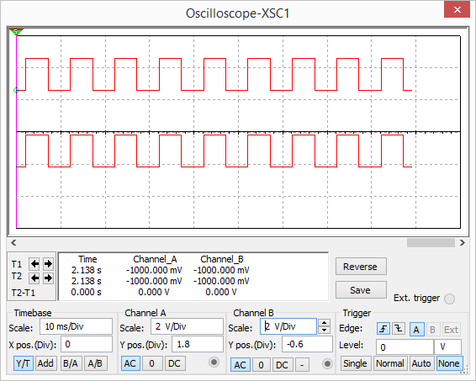
Sledovač napätia s LM324
Zapoj do kontaktnej plochy, zakresli v Multisime, porovnaj výsledky, urči zosilnenie.

Slide 24
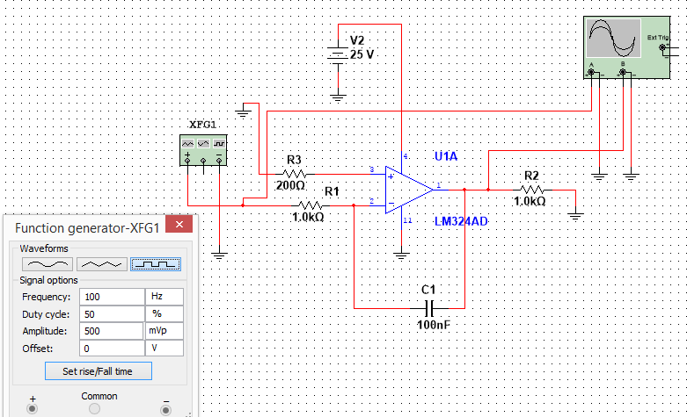
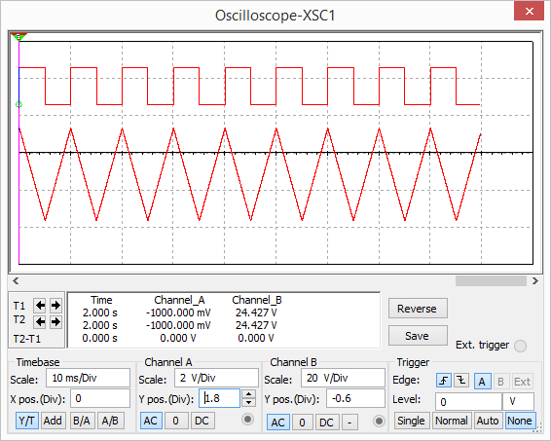
Integračný operačný zosilňovač s LM324
Zapoj do kontaktnej plochy, zakresli v Multisime, porovnaj výsledky, urči zosilnenie.

Slide 25
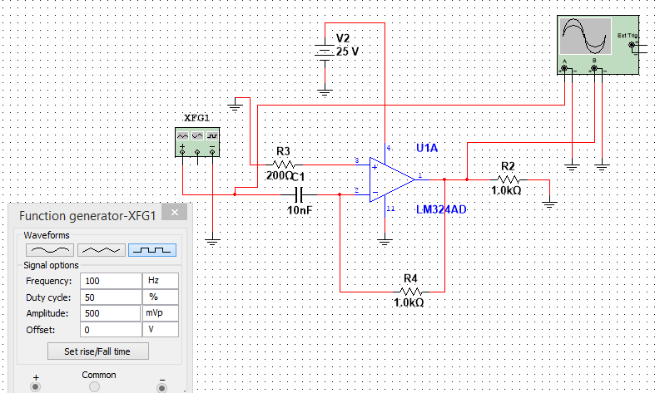
Derivačný operačný zosilňovač s LM324
Zapoj do kontaktnej plochy, zakresli v Multisime, porovnaj výsledky, urči zosilnenie.

Slide 26
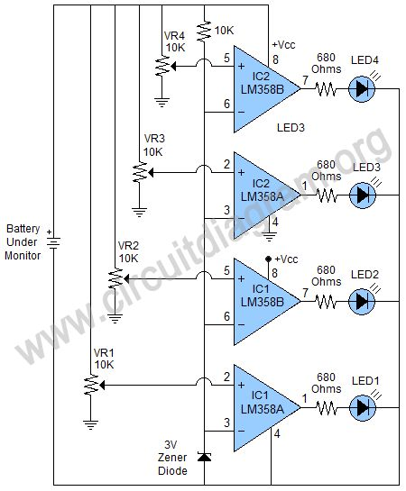
OZ ako komparátor
Obvod môže byť nastavený na použitie s rôznymi dobíjateľnými batériami od 6V do 24V. LED diódy sa dajú nastaviť podľa napätia batérie, pre nastavenie obvodu pre požadovanú batériu; bude potrebný nastaviteľný zdroj napájania. Napríklad chcete použiť obvod na monitorovanie batérie 12V, potom nastavte 12,5V v nastaviteľnom napájacom zdroji a mierne nastavte premenlivý odpor VR1, kým LED dióda zhasne. Potom nastavte nastaviteľný zdroj napätia na 12,3V a mierne nastavte hodnotu VR2, kým LED2 zhasne. Teraz nastavte napájanie na 12.1 a nastavte VR3, kým LED3 zhasne. Nakoniec nastavte napájanie na 11,9 V a nastavte VR4, kým LED4 zhasne. Po týchto nastaveniach znova skontrolovať všetky nastavenia zvýšením napájania na 12,6V a mierne do 11. 9V a uvidíte, že všetky LED diódy sa vypnú na nastavené napätie. Ak sa na požadovanom napätí nerozsvieti ľubovoľná LED, potom znova nastavte jeho premenný rezistor.

